Slide 1

Техкомпания «Бизнес парк»
ПО, с которым вы никогда раньше не сталкивались

Slide 2



Проблемы
Быстро не значит точно.
Поиск в интернете не всегда удобен.
Проблема 1
Проблема 2
Проблема 3
Нет причин, по которым у вас не должно быть доступа к определенным веб-сайтам.
Вам нужен браузер, который позволит вам быстро и без задержек выходить в интернет.
Безопасность никогда не должна подвергаться риску, и антивирусное ПО не всегда нужно приобретать отдельно.

Slide 3



Решения
Ваш интернет-браузер не должен мешать работе, развлечениям и отдыху. Работайте, просматривайте веб-страницы и отдыхайте без проблем.
Решение 1
Решение 2
Решение 3
Получайте доступ к сайтам в любое время и в любом месте.
Больше никаких пустых страниц и неотвечающих вкладок - встречайте бесперебойный онлайн серфинг.
Безопасно изучайте интернет с помощью веб-браузера со встроенным антивирусным решением.

Slide 4

Техкомпания «Бизнес парк»
Мы прилагаем все усилия, чтобы вы в полной мере могли наслаждаться веб-серфингом.

Slide 5
2017
Предварительное финансирование
Как все начиналось
2019
Начальное финансирование
Техкомпания «Бизнес парк», которая выросла из четырех человек до команды из 30 сотрудников, помогла нескольким компаниям улучшить операции с помощью программного обеспечения, которое легко использовать в любое время и в любом месте.
2021
Финансирование серии А
Следующие шаги

Slide 6
Причина 1
Интернет - новое место для ведения бизнеса во всем мире. Сделайте свою жизнь значимой.
Время
Причина 2
В свете обеспокоенности людей о своем состоянии здоровья и безопасности, удаленная работа становится все популярнее. Делайте больше с нашим ПО, защищая себя и своих близких.
Причина 3
Мы хотим изменить представление о том, что работа и учеба вызывают стресс.

Slide 7
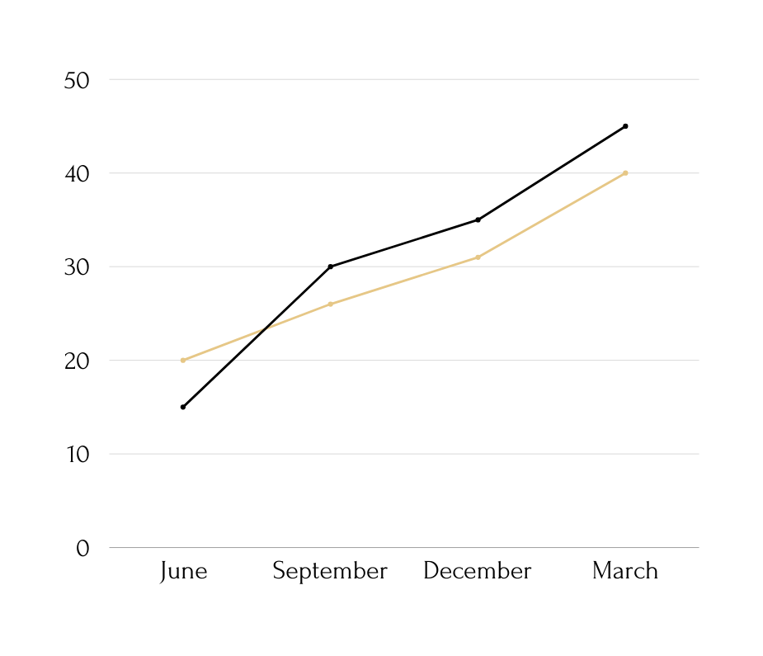

Успех
Техкомпания «Бизнес парк», у которой 30 миллионов пользователей, продолжает завоевывать доверие и лояльность людей и компаний во всем мире, обеспечивая бесперебойный опыт онлайн-серфинга.

Slide 8


Целевой рынок
Студенты и профессионалы заслуживают самого лучшего, особенно в эти трудные времена.
Студенты и учителя
Компании и сотрудники
Исследования и домашние задания не должны быть источником стресса для учащихся, которые и так не могут привыкнуть к учебе из дома, вдали от сверстников.
Мы можем изменить это, сделав работу из дома приятной. Работайте легко, оставаясь в безопасности.

Slide 9
Объем рынка
1,9 МЛРД
53 МЛН
10 МЛН
Общий доступный рынок
Полезный доступный рынок
Доля рынка

Slide 10
Прямые конкуренты
  ООО «ПО решения»
  ООО «Воронеж решения»
  ЗАО «Тех. пути»
Непрямые конкуренты
  «Компьютеры и ПО решения»
  «Технологические решения от Гены»
  «Шаг в технологии»

Slide 11

Конкурентные преимущества

Slide 12
Преимущество 1
Последовательная разработка надежного ПО для нашего целевого рынка увеличит охват и приведет к большему количеству клиентов.
Преимущество 2
Регулярное онлайн-обучение как для новых, так и для опытных сотрудников позволяет компании совершенствоваться по мере развития. Чем больше мы узнаем как команда, тем лучших результатов мы добьемся.
Преимущество 3
Ключевым моментом является инвестирование в правильные каналы. Например, реклама в социальных сетях является главным приоритетом.
Преимущество 4
Крайне важно уделять приоритетное внимание корпоративной социальной ответственности. Нам нужно поддерживать деловую репутацию.

Slide 13
Подход 1
У нас простой подход к обеспечению того, что требует наш рынок. Зачем усложнять ПО, если вы можете представить его таким, каким оно есть на самом деле - быстрым, безопасным и надежным инструментом для удобного пользования интернетом?
Подход к конкурентам
Подход 2
Мы прислушиваемся к своим клиентам. Мы не настаиваем на том, чтобы просто оставаться на месте; мы принимаем во внимание отзывы и запросы потребителей, и тщательно исследуем области для улучшения.
Подход 3
Интернет - не единственный наш дом. У нас крепкие партнерские отношения между школой и бизнесом, и мы предлагаем услуги в сфере бизнеса.

Slide 14
ТАРИФНЫЙ ПЛАН 1
Студенты, которые приспосабливаются к учебе из дома, по достоинству оценят быстрый, безопасный и эффективный веб-браузер, работающий без задержек.
Модель ведения бизнеса или получения дохода
ТАРИФ 2
И большие, и маленькие компании теперь могут выполнять повседневные задачи без проблем, работая в браузере, который не закрывается внезапно и не мешает им посещать сайты. Производительность - главный приоритет.
Покупки в магазинах и через интернет позволяют нашей целевой аудитории и существующим клиентам приобретать программное обеспечение, необходимое для облегчения работы, учебы и отдыха.
ТАРИФ 3
Школы, предлагающие учебные центры для тех, кто не может позволить себе обучение на дому, теперь имеют надежное ПО, помогающее обучению каждого учащегося.

Slide 15


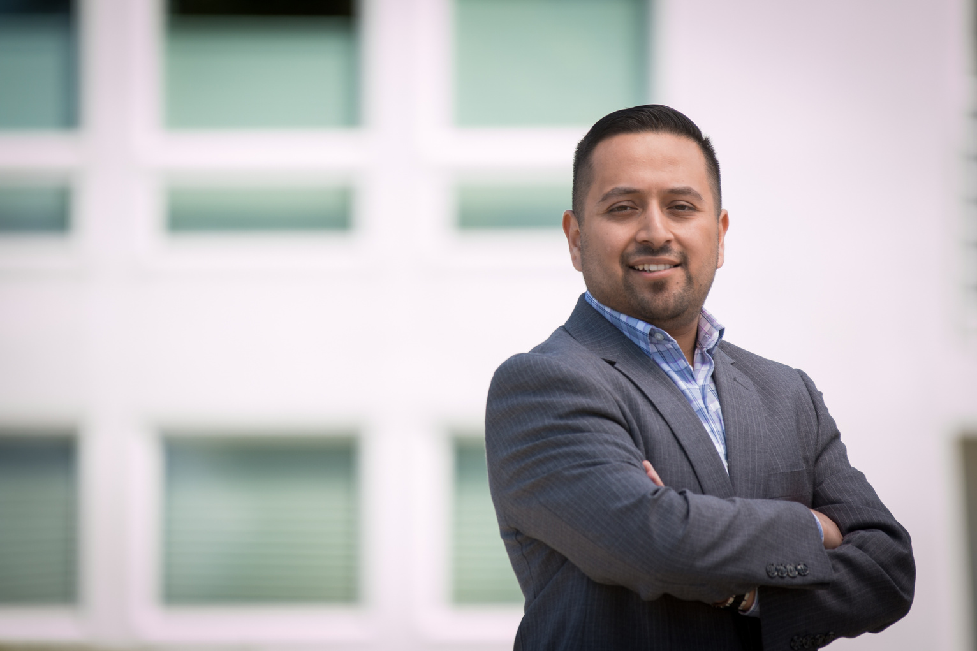
Знакомьтесь с командой
Алина Дудкина
Инна Вальсина
Ян Жданенко
Исполнительный директор
Операционный директор
Директор по продукту

Slide 16
2025
Финансирование серии Б
Перспективы развития в будущем
2027
Мы предлагаем программное обеспечение, которым легко пользоваться, и мы стремимся сделать онлайн-опыт доступным для всех. Через несколько лет у нас будет портативное оборудование, которое предоставит равные возможности для обучения и заработка для всех.
Финансирование серии C
2028
Частное финансирование

Slide 17
Свяжитесь с нами
+7 (123) 456-78-90
privyet@super-website.ru
www.super-website.ru

Slide 18



























